Slide 1
MSDN Webcast Die 8 goldenen Regeln des UI-Designs
Präsentator: Daniel Greitens
Kontakt: daniel.greitens@maximago.de
MSDN Webcasts - die kostenlosen Online-Referate von Microsoft für Entwickler - MSDN Online Deutschland http://www.msdn-online.de/webcasts © Copyright 2009 Microsoft Corporation. Alle Rechte vorbehalten. This presentation is for informational purposes only. Microsoft makes no warranties, express or implied, in this summary.

Slide 2
Über: Daniel Greitens
MVP Visual Developer – Expression
Geschäftsführer maximago GmbH
Agentur für neue Medien, spezialisiert auf Microsoft-Technologie
Seit 10 Jahren freier Berater von Microsoft
Diverse Fachartikel in der iX
Buch„UI-Design mit Expression Blend 2“
Eigene Community: www.yourexpression.de

Slide 3
Agenda
Ziele eines guten User-Interface-Designs
Geschichte und Entwicklung
Handlungsbedarf
Grundlagen MCK (Mensch-Computer-Kommunikation)
Aufgaben eines User-Interfaces
Die 8 goldenen Regeln des UI-Designs
Zusammenfassung
Was nun?
Weiterführende Informationen & Links

Slide 4
Ziel eines guten User-Interfaces
Der Benutzer arbeitet schneller
Er findet schneller Informationen
Er hat kürzere Wege
Der Benutzer arbeitet besser
Er nutzt mehr Funktionen, das Arbeitsergebnis ist qualitativ hochwertiger
Er kann fundierter Entscheidungen treffen
Der Benutzer ist zufriedener
Er arbeitet gerne mit der Anwendung

Slide 5
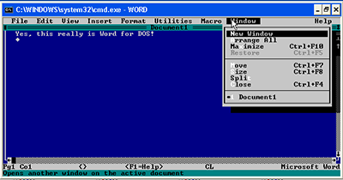
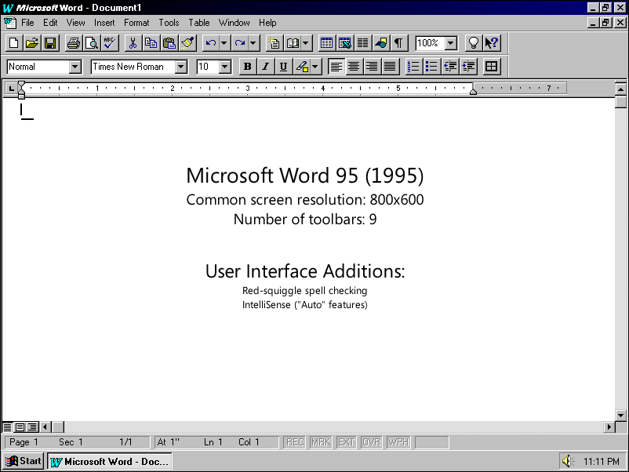
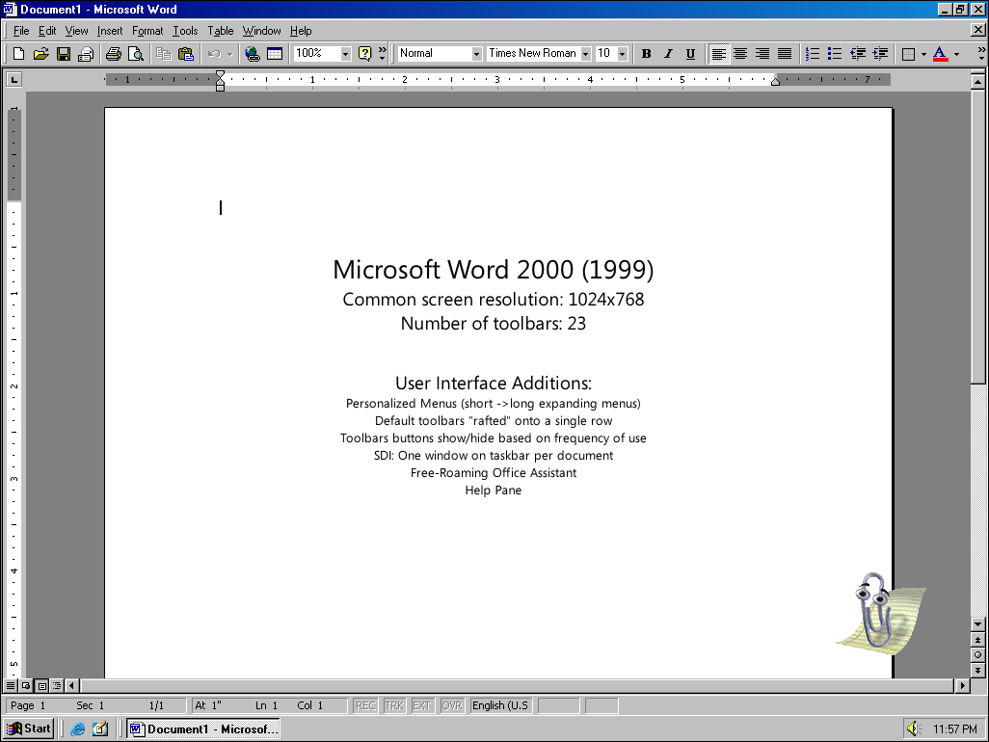
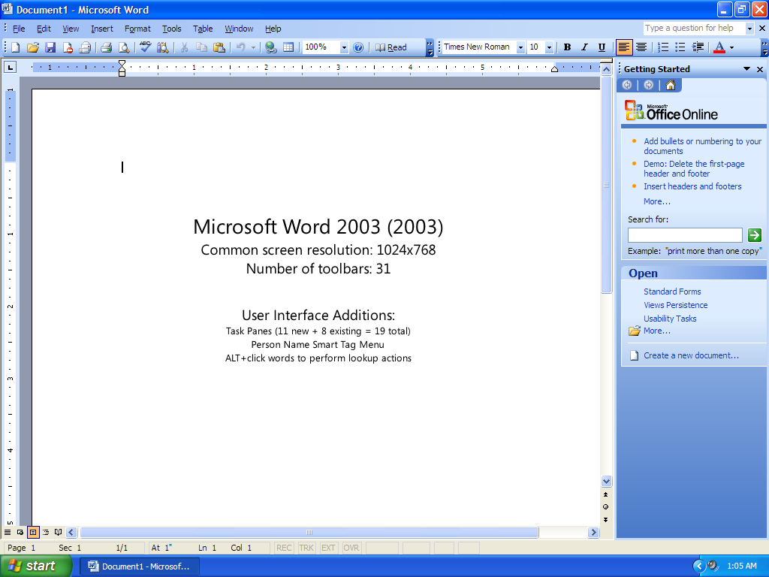
Word 1993-2009

Slide 6
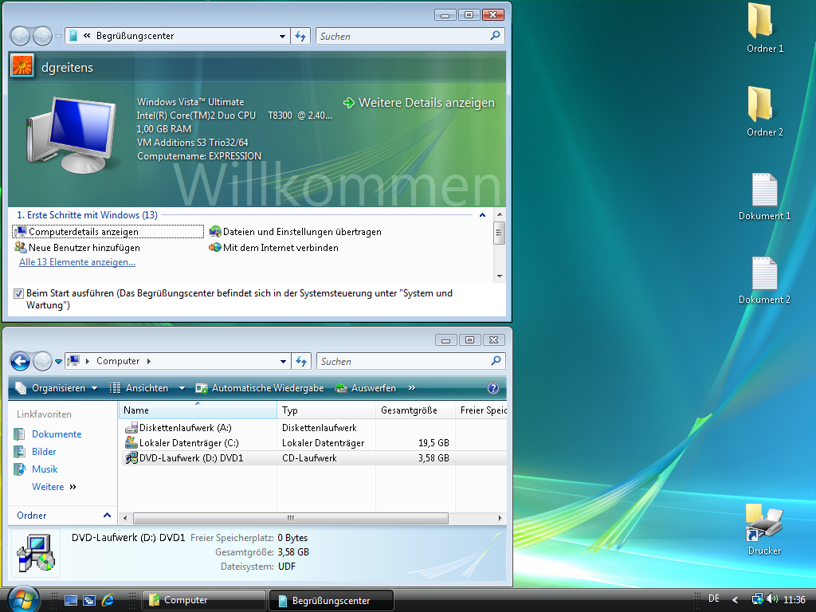
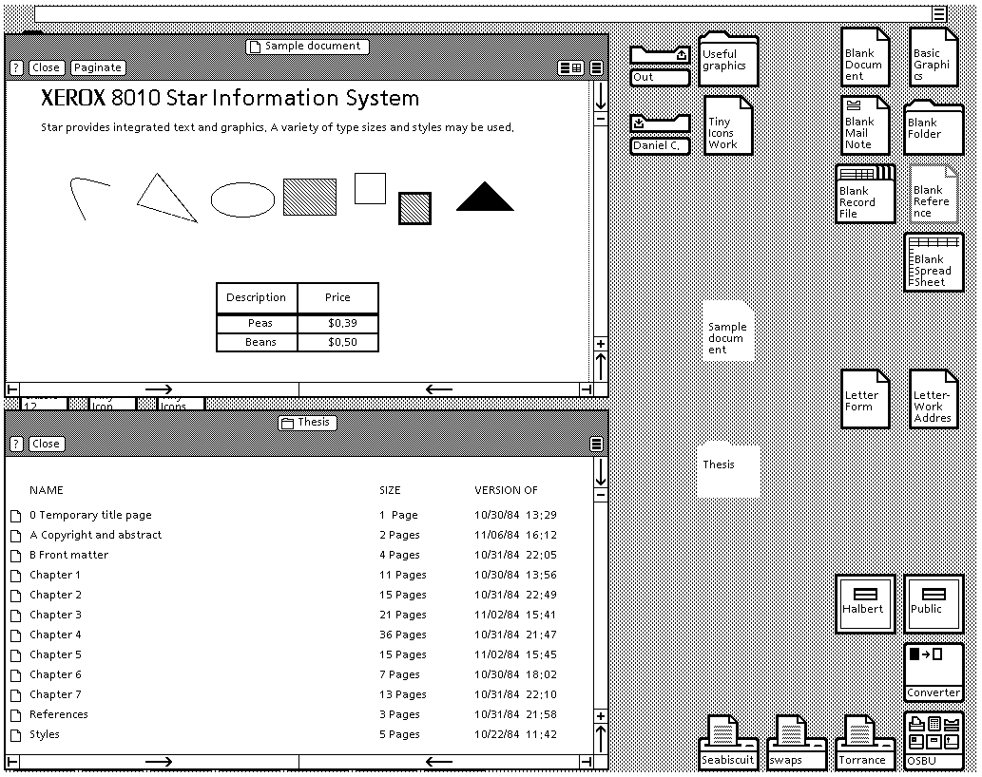
XEROX Star - Windows Vista
1980
2009

Slide 7
Geschichte des User-Interfaces
Seit 30 Jahren kaum veränderte Paradgimen
Beispiel Betriebssystem: Arbeitsplatz mit Symbolen, Fenster mit Titelleiste, Scrollbars, usw.
UI-Design kann (und sollte) auf viele bekannte Visualisierungen zurückgreifen

Slide 8
Handlungsbedarf
Unzählige User-Interfaces weisen eklatante Mängel bezüglich Ergonomie auf
Wenig Sensibilisierung bei Software-Herstellern
Häufig zählt nur die Meinung der Programmierer oder Verantwortlichen, nicht die der Benutzer

Slide 9
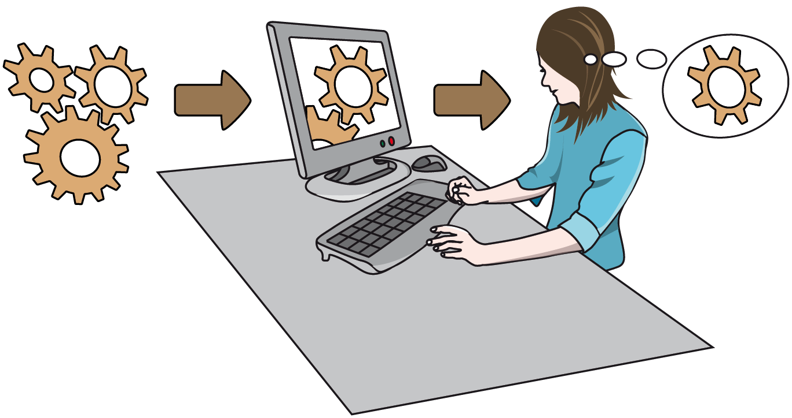
Grundlagen MCK
Wie Software verstanden wird
Die Anwendung
Das User-Interface als Abbild der Anwendung „auf dem Monitor“
Eine Interpretation des Abbilds der Anwendung beim Benutzer

Slide 10
Grundlagen MCK
Wie Software verstanden wird
Die Anwendung
Das User-Interface als Abbild der Anwendung „auf dem Monitor“
Eine Interpretation des Abbilds der Anwendung beim Benutzer
Je ähnlicher das resultierende Bild der Anwendung beim Benutzer mit der tatsächlichen Anwendung, desto größer das Verständnis des Benutzers für die eigentliche Anwendung.

Slide 11
Grundlagen MCK
Benutzerklassen
Der unerfahrene Benutzer
Fängt an, die Anwendung zu nutzen
Kann keine anwendungseigene Codes auflösen
Gelegenheitsbenutzer
Nutzt die Anwendung hin und wieder
Kann sich kein vollständiges Bild der Anwendung machen
Routinebenutzer
Arbeitet täglich mit der Anwendung
Legt Wert auf Effizienz
Experte
Setzt sich intensiv mit der Anwendung auseinander
Hat vollständiges Bild der Anwendung
Möchte die Anwendung nach seinen Vorstellungen anpassen

Slide 12
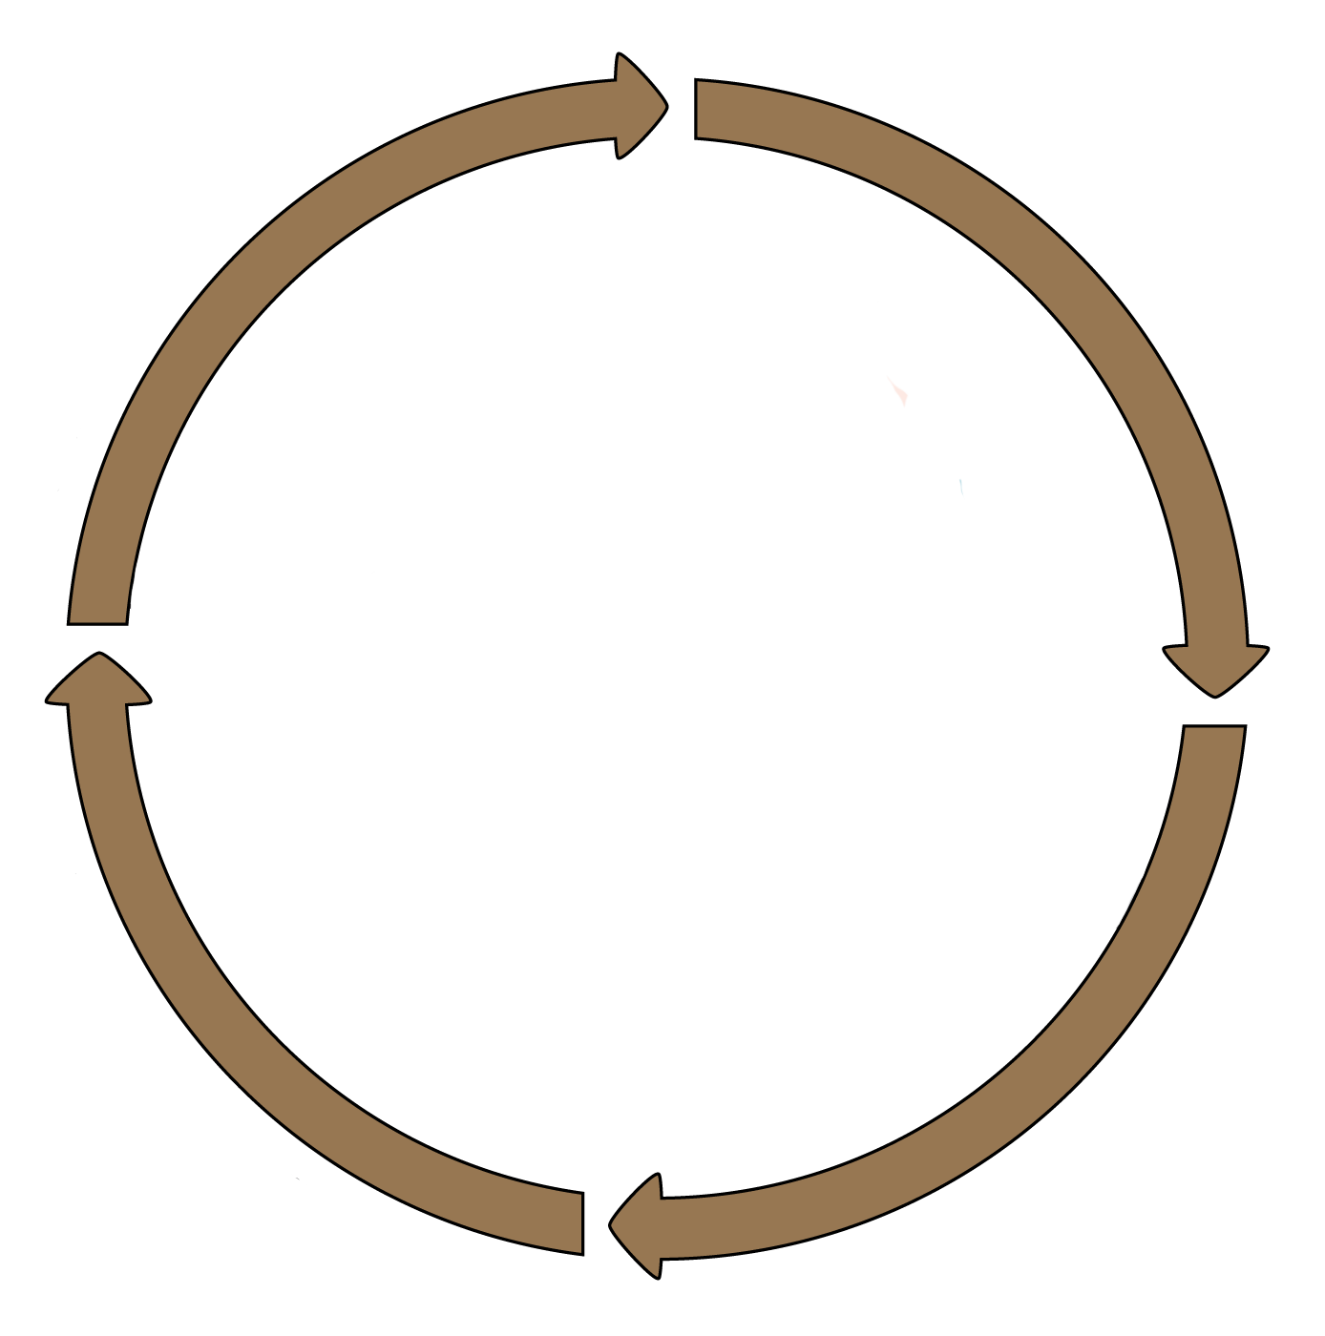
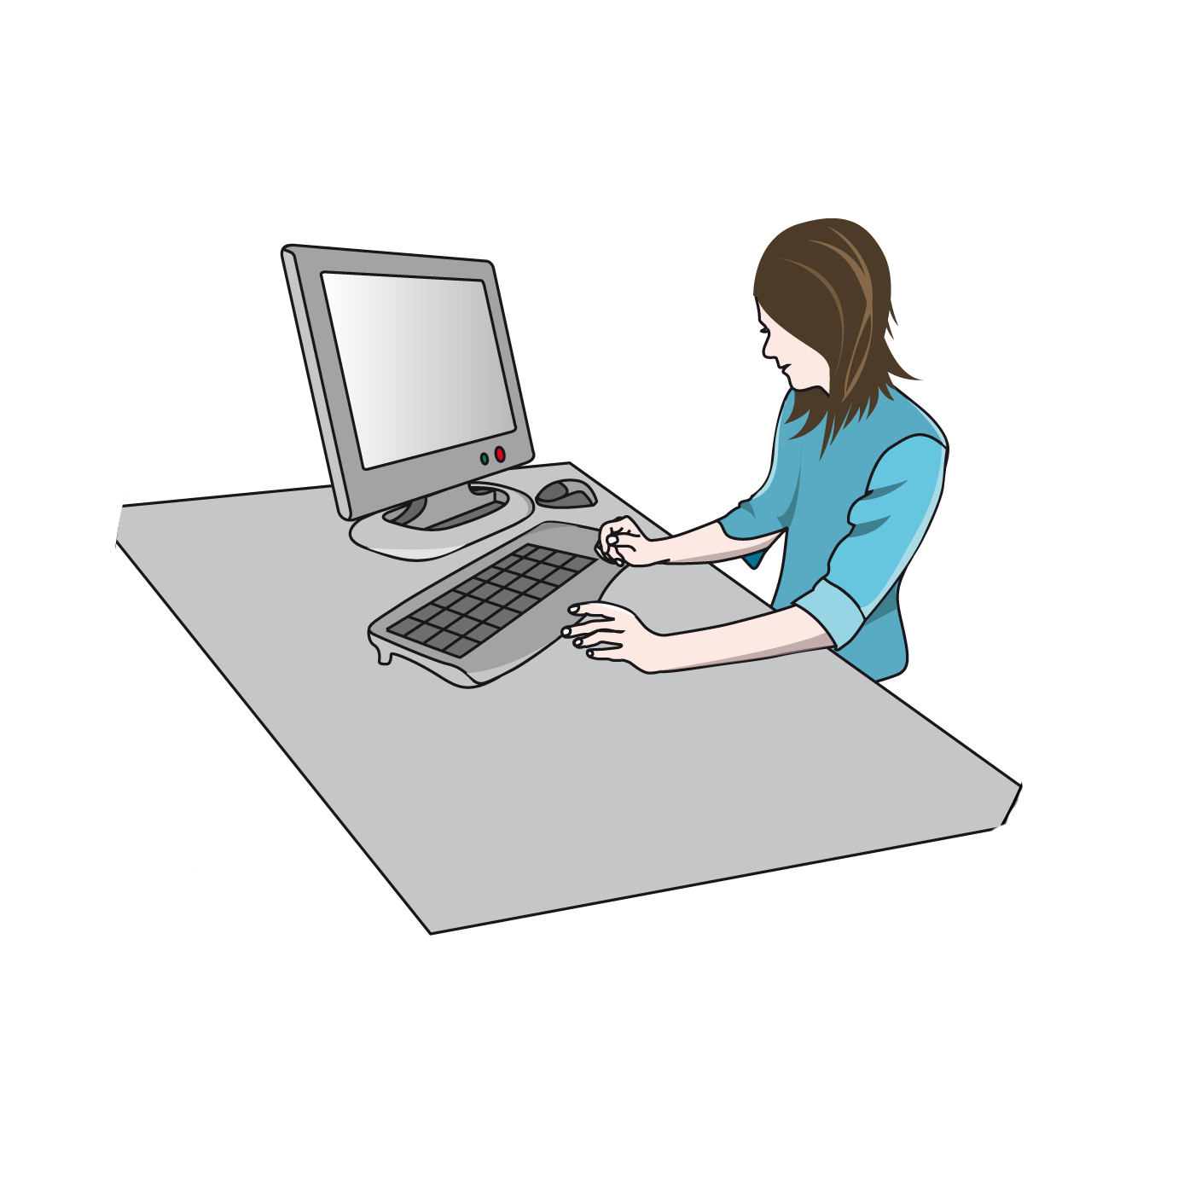
Grundlagen MCK
Der Interaktionskreislauf
Visualisierung von Informationen
Aufnehmen, Verstehen und Verarbeiten der Information
UI-Design beeinflusst nur über die Visualisierung den gesamten Kreislauf.
Mitteilung an das System
Entscheidungs-
findung

Slide 13
Aufgaben eines User-Interfaces
Verständlich Informationen darstellen
Entscheidungsfindung unterstützen
Zugriff auf Funktionen bieten
Abläufe abbilden
Benutzer motivieren

Slide 14
Die 8 goldenen Regeln des UI-Designs
Gewährleisten bei Einhaltung bereits hohes Maß an Ergonomie
Basieren auf dem Buch ”Designing User-Interface” von Ben Shneiderman aus dem Jahre 1987
Haben nach wie vor uneingeschränkt Bestand!

Slide 15
Die 8 goldenen Regeln des UI-Designs
Konsistenz wahren
Abkürzungen ermöglichen
Informative Rückmeldungen geben
Operationen klar abschließen
Hilfreiche Fehlerbehandlung bieten
Umkehrung von Aktionen ermöglichen
Benutzerkontrolle zulassen
Kurzzeitgedächtnis entlasten

Slide 16
1: Konsistenz wahren
Beschreibt die Durchgängigkeit von Systematiken, Abläufen, Terminologien und Symbolen
Ermöglicht dem Benutzer an vorhandenes Wissen anzuknüpfen
Es werden für wiederkehrende Bezeichnungen immer die gleichen Bezeichnungen verwendet (z.B. am Ende eines Dialogs „Schließen“, „Beenden“, „Fertig“)
Ein Symbol steht immer für die gleiche Aktion
Elemente eines Typs sind wiedererkennbar
Innerhalb einer Produktreihe sind in verschiedenen Produkten gleiche Menüpunkte an gleicher Stelle zu finden
Die Metapher „Arbeitsplatz“ wird eingehalten: z.B. Ordner- und Dokument-Symbole

Slide 17
2: Abkürzungen ermöglichen
Die Möglichkeit sich wiederholende und gleiche Wege übergehen zu können
Vor allem für Benutzerklasse „Experte“
Ablegen und Vorbelegen von Einstellungen (z.B. Standard-Drucker)
Makros
Schnellstartleiste
API

Slide 18
3: Informative Rückmeldungen
Das System muss dem Benutzer mitteilen, dass seine Mitteilung angekommen ist
Gibt dem Benutzer das Gefühl, das System zu kontrollieren
Anwendung zeigt Effekt bei Klick auf einen Button
Lade-Balken visualisiert Aktivität

Slide 19
4: Operationen abschließen
Das System sollte jeden Abschluss einer Aktion quittieren
Benutzer hat Gewissheit, dass eine Aktion erfolgreich war und er fortfahren kann
Gibt dem Benutzer das Gefühl, das System zu kontrollieren
Deutlicher Hinweis, dass ein Download abgeschlossen ist
Das Ergebnis eines Speichervorgangs wird angezeigt

Slide 20
5: Hilfreiche Fehlerbehandlung
Das System sollte Fehler-tolerant sein, z.B. bei Eingaben
Treten Fehler auf, die die Anwendung nicht tolerieren kann, müssen weiterführende Schritte aufgezeigt werden.
Es wird kein exaktes Format bei Eingaben vorausgesetzt (z.B. bei Telefonnummern)
Weiterleitung auf ein umfangreiches Hilfesystem (z.B. Visual Studio)
„Wenden Sie sich an den Administrator“ hilft kaum einem Benutzer

Slide 21
6: Umkehrung von Aktionen
Der Benutzer gerät nicht unter den Druck jede Aktion auf Anhieb richtig durchführen zu müssen
Lädt den Benutzer ein, die Anwendung ohne Angst zu erkunden
Umkehrung muss unmittelbar im Zugriff sein
Strg + Z
„Zurück“-Schaltflächen in Dialog-Abläufen
Sicht-Umschaltungen
Notes:
Umkehrung muss

Slide 22
7: Kontrolle zulassen
Der Benutzer muss zu jedem Zeitpunkt das Gefühl haben, die Anwendung zu kontrollieren
Dazu muss er die Reaktionen des Systems vorhersehen können
Kontraproduktiv: Modale Dialoge, Inkonsistenzen in der Anwendung
Task-Manager hat als Prozess immer Priorität
Notes:
Umkehrung muss

Slide 23
8: Kurzzeitgedächtnis entlasten
Der Benutzer sollte sich so wenig Informationen wie möglich merken müssen
Informationen, die für eine Aktion notwendig sind, sollten immer für die gesamte Dauer der Aktion visualisiert werden
Für Gelegenheitsbenutzer keine Symbole verwenden, statt dessen Texte
„Merken“-Liste in Online-Shops
Notes:
Umkehrung muss

Slide 24
Die 8 goldenen Regeln des UI-Designs
Konsistenz wahren
Abkürzungen ermöglichen
Informative Rückmeldungen geben
Operationen klar abschließen
Hilfreiche Fehlerbehandlung bieten
Umkehrung von Aktionen ermöglichen
Benutzerkontrolle zulassen
Kurzzeitgedächtnis entlasten

Slide 25
Zusammenfassung
Die wichtigsten Faktoren
Sensibilisierung für das Thema „Usability“
Es müssen die relevanten Benutzerklassen Betrachtung finden, nicht die eigene Meinung zählt!
Der Benutzer muss das Gefühl haben, die Anwendung zu kontrollieren
Der Benutzer muss die Anwendung verstehen und alle Reaktionen vorhersehen können
Die Anwendung muss den Benutzer über alle Vorgänge hinreichend informieren
Die Anwendung muss den Benutzer maximal unterstützen

Slide 26
Was nun?
Überlegen Sie, welche Zielgruppen für Ihre Anwendung relevant sind
Versuchen Sie, Ihre Anwendung aus den Augen Ihrer Zielgruppen zu betrachten
Betrachten Sie Ihre Anwendung KRITISCH in Bezug auf die 8 goldenen Regeln und hinsichtlich Ihrer Zielgruppen
Bitten Sie Benutzer um Feedback zu Ihrer Anwendung!

Slide 27
Informationen & Links zum Thema
MSDN Online
Blog von Clemens Lutsch, User Experience Evangelist http://blogs.msdn.com/clemenslutsch/
Das Interactive Design & Expression Studio-Blog http://blogs.msdn.com/steffenr/
Meine Community
http://www.yourexpression.de
Weitere MSDN Webcasts
http://www.msdn-online.de/Webcasts/Finder

Slide 28
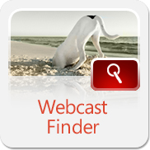
Informationen zu MSDN Webcasts
MSDN - das Microsoft Developer Network - unterstützt Entwickler mit einer Reihe von Online- und Offline-Services und liefert mit seinem umfangreichen Know-How-Fundus effiziente Hilfe, wenn es um Fragen der Anwendungsprogrammierung auf Basis von Microsoft-Produkten und -Technologien geht. MSDN Online ist die zentrale, kostenlose Wissensplattform für deutschsprachige Microsoft-Entwickler im Internet. Über die Adresse www.msdn-online.de bleiben Sie ganz einfach auf dem Laufenden was Angebote für Entwickler aus dem weltweiten MSDN Angebot betrifft: mit aktuellen Nachrichten, Webcasts, How-To Guides, Fachartikeln, ausführlichen Informationen über die Microsoft-Entwicklerwerkzeuge, nützlichen Links zu Community-Ressourcen oder der Vorstellung kommender Software-Versionen.
MSDN Webcast-Finder Im Webcast-Archiv finden Sie mehr als 600 Referate – on-demand verfügbar, wann immer Sie Zeit, Lust oder Bedarf haben. MSDN Webcasts - die Extra-Portion Developer Know How, für den Wissenshunger zwischendurch. MSDN Webcasts: http://www.msdn-online.de/webcasts/finder

Slide 29
MSDN Webcasts - die kostenlosen Online-Referate von Microsoft für Entwickler - MSDN Online Deutschland http://www.msdn-online.de/webcasts

Slide 30
Nicht vergessen:
PPT Meta-Daten
Webcast-Meta-Daten (Siehe Word-Dokument)
URLs auf MSDN Online sind, auch wenn der Content englischsprachig momentan ist, immer wie folgt anzugeben: Aus
http://msdn2.microsoft.com/en-us/library/xaz.aspx wird
http://msdn2.microsoft.com/de-de/library/xaz.aspx

